Slide 1
과목_학년학기_단원 | suh_h_0401_01
차시명 | 01 단원 도입
파일명 | suh_h_0401_01_0001
검토 | 담당
수학팀 | 박종민
문서 HISTORY
번호 | 버전 | 문서 작성일 | 내용 비고 | 작성자 (내선번호) | 검토자
1 | V 1.0 | 2022.1.3 | 문서 발생 | 김범수
2 | V 1.0 | 2022.1.5 | 1차 검수 | 박종민
3 | V 2.0 | 2022.1.5 | 2차 검수 및 수정 | 김예림
4
5
6
7
8
9
10
11

Slide 2
학습 단계 | 자료명 |  | 프레임 수 | 교과서 정보 | 파일명 | 자료 형태
도입 | 생각 열기 | 수학 퀴즈 | 1 |  | suh_h_0401_01_0001_101_1.html | Html5
전개 | 애니 | [도입 애니메이션] 나라별 인구수 | 1 | 수학 8~9쪽, 수학 익힘 8~9쪽 | suh_h_0401_01_0001_201_1.html | Html5(애니)
전개 | 단원 이야기 | [단원 이야기] 그림 속 상황 살펴보기 | 1 | 수학 8~9쪽, 수학 익힘 8~9쪽 | suh_h_0401_01_0001_202_1.html | Html5
전개 | 선수 학습 | 선수 학습 내용 살펴보기 | 1 |  | suh_h_0401_01_0001_203_1.html | Html5
전개 | 활동 | [활동 +] 무엇을 배울까요 | 1 |  | suh_h_0401_01_0001_204_1.html | Html5
정리 | 차시 예고 | 다음 시간에 배울 내용 | 1 |  | suh_h_0401_01_0001_301_1.html | Html5
총 프레임 수 |  |  | 6

Slide 3
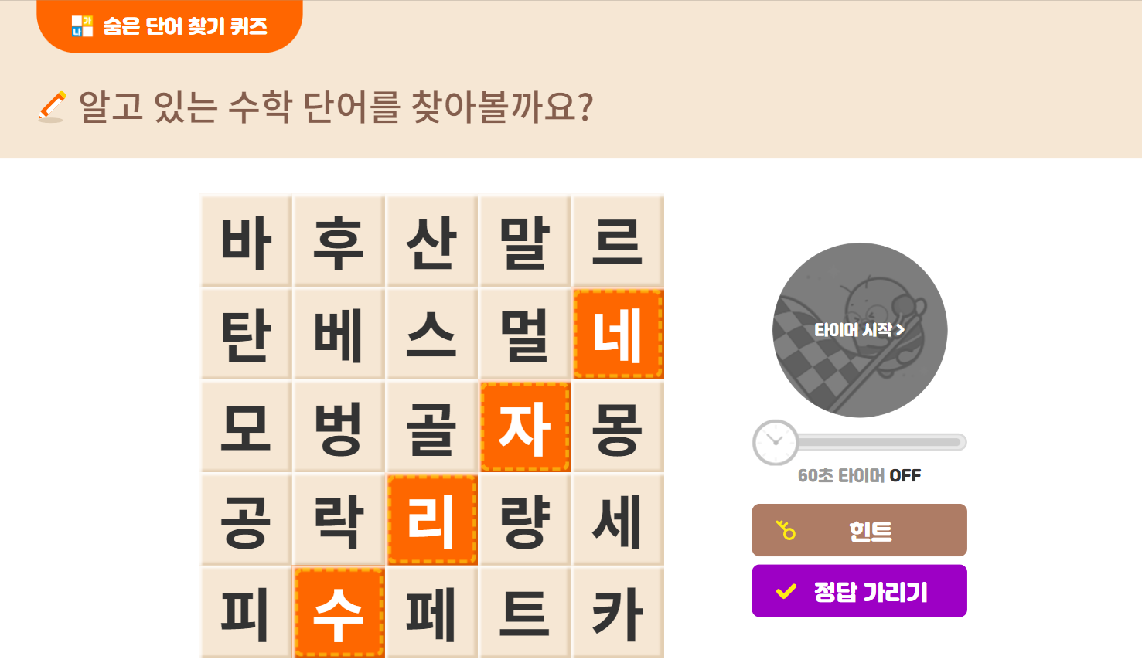
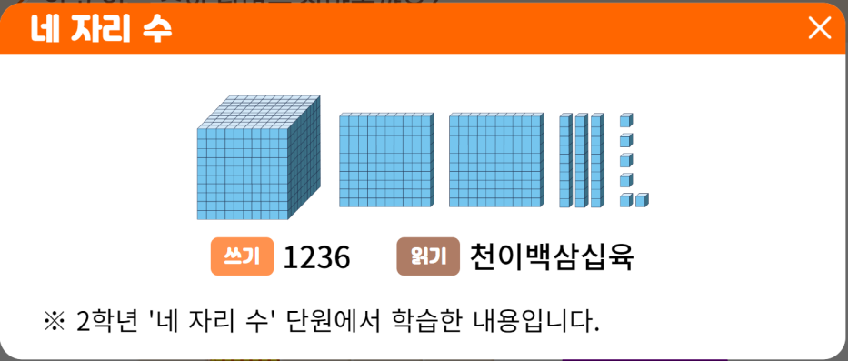
4-1
1. 큰 수
suh_h_0401_01_0001_101_1
01 단원 도입
#1
Θ Description & Function
기존 개발물 그대로 활용
https://cdata2.tsherpa.co.kr/tsherpa/MultiMedia/Flash/2020/curri/index.html?flashxmlnum=jmp1130&classa=A8-C1-41-MM-MM-04-02-01-0-0-0-0&classno=MM_41_04/suh_0401_01_0001/suh_0401_01_0001_101_1.html

Slide 4
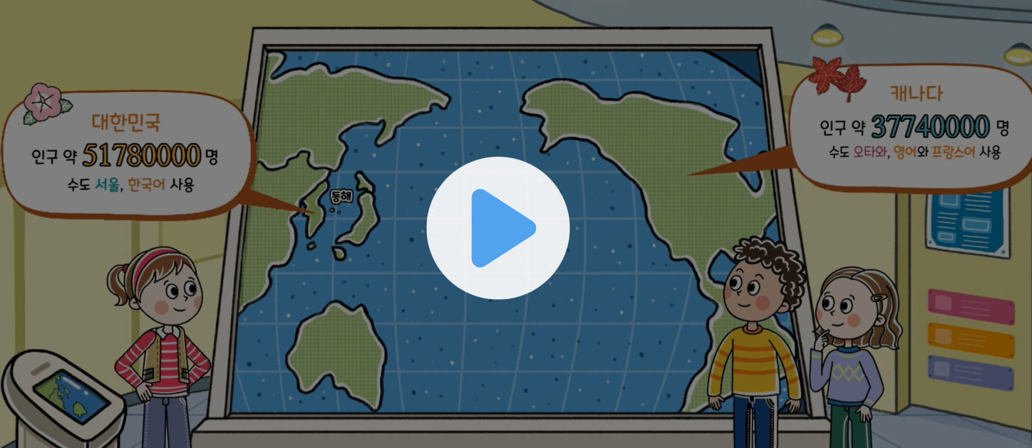

4-1
1. 큰 수
suh_h_0401_01_0001_201_1
01 단원 도입
Θ Description & Function
[애니 DVD 개발물]
한대희 4-1 지도서\app\resource\contents\lesson01\ops\1\media\mp4
[애니 게이트 참고 화면]
나라별 인구수
애니 파일명 | 1_intro.mp4

Slide 5
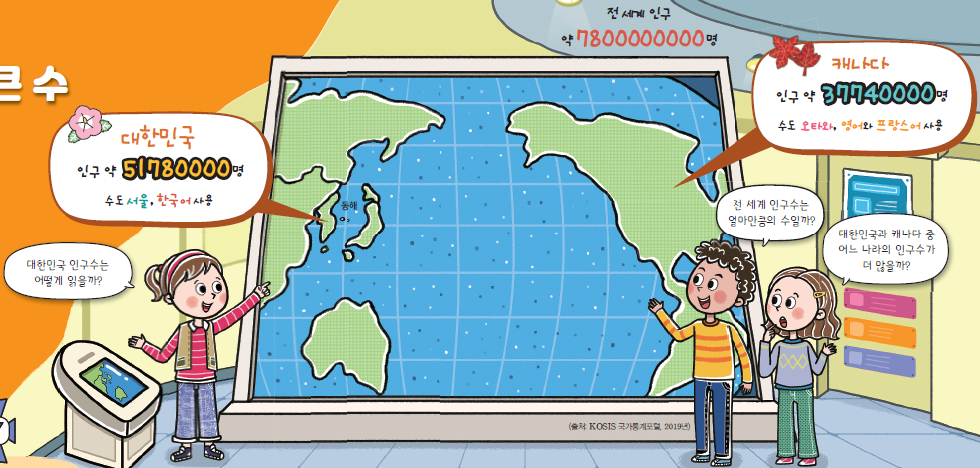

4-1
1. 큰 수
suh_h_0401_01_0001_202_1
01 단원 도입
Θ Description & Function
다음 그림의 상황에 대하여 이야기해 봅시다.
탭 이벤트
삭제 영역
말풍선 소스 사용. - 텍스트 말풍선 안에 삽입 - 삽화 참고하여 글자 색상 및 크기 조절 - 볼드 : ‘대한민국’ / ‘51780000’, ‘캐나다’ / ‘37740000’
텍스트 새로 쓰기
확대 버튼 및 풀 팝업창(다음 슬라이드)
#1
그림
물음 1
물음 2
물음 3
#4
#2
전세계 인구
약 7800000000명
캐나다
인구 약 37740000명
수도 오타와, 영어와 프랑스어 사용
#3
대한민국
인구 약 51780000명
수도 서울, 한국어 사용
전 세계 인구수는
얼마만큼의 수일까?
대한민국과 캐나다 중
어느 나라의 인구수가
더 많을까?
대한민국 인구수는
어떻게 읽을까?
#2
#4
(출처: KOSIS 국가통계포털, 2019년)
#5
삽화 파일명 | 1단원_1차시 PDF 자료(수학).pdf / 원본 이미지 없을 경우 발주해야 함 한대희 4-1 지도서\app\resource\data\01\PDF 자료-수학

Slide 6

4-1
1. 큰 수
suh_h_0401_01_0001_202_1
01 단원 도입
Θ Description & Function
다음 그림의 상황에 대하여 이야기해 봅시다.
< 확대 버튼 클릭 시 나타나는 화면>
삭제 영역
말풍선 약물 삽입. - 텍스트 말풍선 안에 삽입 - 삽화 참고하여 글자 색상 및 크기 조절 - 볼드 : ‘대한민국’ / ‘51780000’, ‘캐나다’ / ‘37740000’
텍스트 삽입
#1
물음 1
물음 2
#3
#1
전세계 인구
약 7800000000명
캐나다
인구 약 37740000명
수도 오타와, 영어와 프랑스어 사용
#2
대한민국
인구 약 51780000명
수도 서울, 한국어 사용
전 세계 인구수는
얼마만큼의 수일까?
대한민국 인구수는
어떻게 읽을까?
대한민국과 캐나다 중
어느 나라의 인구수가
더 많을까?
#1
#3
(출처: KOSIS 국가통계포털, 2019년)

Slide 7


4-1
1. 큰 수
suh_h_0401_01_0001_202_1
01 단원 도입
Θ Description & Function
다음 그림의 상황에 대하여 이야기해 봅시다.
답 칸 클릭하면 답 나타남. 정답 확인 버튼은 정답 가리기로 토글 됨.
그림
물음 1
물음 2
물음 3
그림은 어떤 상황인가요?
친구들이 대한민국과 캐나다의 여러 정보를 보고 있습니다.
#1

Slide 8
4-1
1. 큰 수
suh_h_0401_01_0001_202_1
01 단원 도입
Θ Description & Function
다음 그림의 상황에 대하여 이야기해 봅시다.
답 칸 클릭하면 답 나타남. 정답 확인 버튼은 정답 가리기로 토글 됨.
그림
물음 1
물음 2
물음 3
친구들이 궁금해하는 것은 무엇인가요?
대한민국과 캐나다 중 어느 나라의 인구수가 더 많은지 궁금해합니다.
#1

Slide 9
4-1
1. 큰 수
suh_h_0401_01_0001_202_1
01 단원 도입
Θ Description & Function
다음 그림의 상황에 대하여 이야기해 봅시다.
답 칸 클릭하면 답 나타남. 정답 확인 버튼은 정답 가리기로 토글 됨.
그림
물음 1
물음 2
물음 3
인구수 외에 우리 주변에서 큰 수가 사용되는 상황을 떠올려 보세요.
나라의 예산이나 수출액 등을 나타낼 때 사용합니다.
사람들이 많이 본 영화의 관객 수를 나타낼 때 사용합니다.
컴퓨터, 냉장고 등 가전제품의 가격을 나타낼 때 사용합니다.
#1

Slide 10


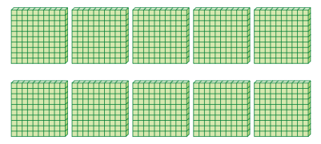


4-1
1. 큰 수
suh_h_0401_01_0001_203_1
01 단원 도입
#1
Θ Description & Function
#2
[선수 학습 내용 알아보기] 기존 개발물 아이콘 사용
아이콘명 변경: 살펴보기 → 알아보기
https://cdata2.tsherpa.co.kr/tsherpa/MultiMedia/Flash/2020/curri/index.html?flashxmlnum=jmp1130&classa=A8-C1-11-MM-MA-03-06-01-0-0-0-0&classno=MA_11_03/suh_0101_05_0001/suh_0101_05_0001_100.html
2. 탭 이벤트
3. 전자저작물(DVD) 아이콘 사용 (1_0_02.html) 한대희 4-1 지도서\app\resource\contents\lesson01\ops\1
4. 답 칸 클릭하면 답 나타남. 정답 확인 버튼은 정답 가리기로 토글 됨.
물음 1
물음 2
물음 3
#3
100이 10개인 수
100이 10개
1000
(천)
#4
삽화 파일명 | 1_0_1.sgv 한대희 4-1 지도서\app\resource\contents\lesson01\ops\1\images\1_0

Slide 11


4-1
1. 큰 수
suh_h_0401_01_0001_203_1
01 단원 도입
Θ Description & Function
‘읽기’, ‘쓰기’ 약물 사용.
답 칸 클릭하면 답 나타남. 정답 확인 버튼은 정답 가리기로 토글 됨.
물음 1
물음 2
물음 3
네 자리 수
1000이 7개
100이 8개
10이 4개
1이 2개
#1
쓰기
7842
#1
읽기
칠천팔백사십이
#2

Slide 12
4-1
1. 큰 수
suh_h_0401_01_0001_203_1
01 단원 도입
Θ Description & Function
부등호 답 칸 소스 사용
답 칸 클릭하면 답 나타남. 정답 확인 버튼은 정답 가리기로 토글 됨.
물음 1
물음 2
물음 3
네 자리 수의 크기 비교
높은 자리 수부터 차례대로 비교합니다.
5765
5 | 7 | 6 | 5
5 | 6 | 1 | 9
천 | 백 | 십 | 일
5619
#1
5765
>
5619
#2

Slide 13



4-1
1. 큰 수
suh_h_0401_01_0001_204_1
01 단원 도입
Θ Description & Function
단원 학습 목표
[단원 학습 목표]
2. 천재교과서 캐릭터 사용. 캐릭터 또는 말줄임 버튼을 각각 클릭하면 상단에 말풍선과 함께 음성이 나옴 (다음 슬라이드)
#1
1
#2

Slide 14
4-1
1. 큰 수
suh_h_0401_01_0001_204_1
01 단원 도입
Θ Description & Function
단원 학습 목표
캐릭터를 클릭하면 상단에 말풍선이 나타나고 내레이션이 나옴.
내레이션: 재클릭 시, 또는 다른 캐릭터 클릭 시 말풍선이 사라지고 내레이션 멈춤.
3. 참고링크
https://cdata2.tsherpa.co.kr/tsherpa/MultiMedia/Flash/2020/curri/index.html?flashxmlnum=blackbox7&classa=A8-C1-41-MM-MM-04-02-01-0-0-0-0&classno=MM_41_04/suh_0401_01_0001/suh_0401_01_0001_203_1.html
1
네 자리 수보다
큰 수를 쓰고, 읽는 방법을 배울 것 같아요.
큰 수가 사용되는 경우를
알아볼 것 같아요.
#2
#1
#2
#1
내레이션: 캐릭터(남, 초4)
suh_h_0301_01_0001_204_1_1
네 자리 수보다 큰 수를 쓰고, 읽는 방법을 배울 것 같아요.
내레이션: 캐릭터(여, 초4)
suh_h_0301_01_0001_204_1_2
큰 수가 사용되는 경우를 알아볼 것 같습니다.

Slide 15

4-1
1. 큰 수
suh_h_0401_01_0001_301_1
01 단원 도입
Θ Description & Function
#1
[다음 시간에 배울 내용]
준비물 클릭 시 박스 나타남. 엑스 버튼으로 닫기.
1
다음 시간에는 무엇을 배울까요?
수학 10~11쪽
수학 익힘 10~11쪽
1000이 10개인 수를 알아볼까요
#2
모형 돈

